Slide 1
Геометричні фігури
Підготувала:
Нижня Інна
учениця 10-В класу

Slide 2
Зміст
1.Трикутник
2.Прямокутник
3.Квадрат
4.Трапеція
5.Куб
6.Паралелепіпед
7.Призма
8.Піраміда

Slide 3


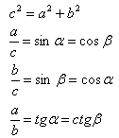

Трикутник
Трику́тник у евклідовій геометрії — три точки, що не лежать на одній прямій, і три відрізки, що їх сполучають.
Ознаки рівності прямокутних трикутників:
по катету і гіпотенузі;
за двома катетам;
по катету і гострого кута;
по гіпотенузі і гострого кута.
Властивості трикутника: Площа трикутника:
Теорема Піфагора: Співвідношення між елементами
трикутника:

Slide 4
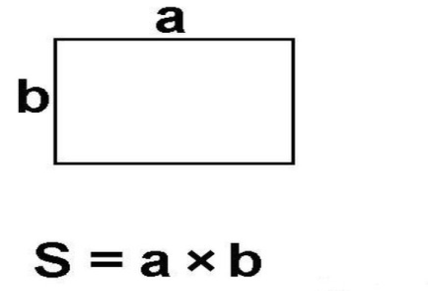
Прямокутник
Прямоку́тник — це чотирикутник, усі кути якого
прямі. Протилежні сторони прямокутника рівні.
Властивості:
1. Діагоналі прямокутника рівні.
2. Висоти прямокутника є одночасно й його сторонами.
3. Навколо будь-якого прямокутника можна описати коло, при чому діагональ прямокутника дорівнює діаметру даного кола.
4. Квадрат діагоналі прямокутника дорівнює сумі квадратів двох його не протилежних сторін.
Площа прямокутника знаходиться за формулою S = ab, де a і b - суміжні сторони даної фігури. Тому якщо відома довжина тільки однієї з цих сторін, то перше, що вам потрібно зробити, - обчислити довжину другий.

Slide 5


Квадрат
Квадра́т — планіметрична фігура, чотирикутник, у якого всі сторони рівні і всі кути прямі.
Властивості
1.У квадрат завжди можна вписати коло;
2.Навколо квадрата завжди можна описати коло.
3.Як і в будь-якого опуклого чотирикутника в квадрата:
4.Сума всіх внутрішніх кутів дорівнює 2π (360 градусів).
Як і в будь-якому прямокутнику:
1.Протилежні сторони паралельні.
2.Діагоналі діляться точкою перетинину навпіл.
3.Точка перетину діагоналей є центром симетрії.
4.Діагоналі мають однакову довжину.
Формули, що пов'язані з квадратом
Якщо, a — довжина сторони квадрата, тоді
Площа квадрата:
Довжина діагоналі:
Радіус вписаного кола:
Радіус описаного кола:
Периметр квадрата:

Slide 6


Трапеція
Трапе́ція — це чотирикутник, дві протилежні сторони якого паралельні. Паралельні сторони називаються основами трапеції (сторони AB та CD на малюнку). Інші сторони називаються бічними сторонами (сторони AD та BC).
Властивості трапеції
1.В рівнобічній трапеції кути при основі, а також при діагоналі рівні.
2.Навколо рівнобічної трапеції можна описати коло.
3.Якщо сума основ трапеції дорівнює сумі її бокових сторін, то в таку трапецію можна вписати коло, і навпаки.
4.Будь-яку трапецію можна побудувати за довжинами чотирьох сторін.
5.Середня лінія трапеції паралельна основам і дорівнює їх півсумі.
Площа трапеції дорівнює добутку півсуми основ на висоту:
Формула, де a , b - Підстави, c і d - Бічні сторони трапеції:

Slide 7
Куб
Куб або гексаедр — правильний багатогранник, кожна грань якого є квадратом. Окремий випадок паралелепіпеда і призми.
Властивості куба
1.В куб можна вписати тетраедр двома способами, притому чотири вершини тетраедра будуть суміщено з чотирма вершинамі куба. Всі шість ребер тетраедра лежатимуть на всіх шести гранях куба і дорівнюватимуть діагоналі грані-квадрата.
2.Чотири перетини куба є правильними шестикутниками — ці перетини проходять через центр куба перпендикулярно чотирьом його діагоналям.
3.У куб можна вписати октаедр, притому всі шість вершин октаедра будуть суміщено з центрами шести граней куба.
4.Куб можна вписати в октаедр, притому всі вісім вершин куба будуть розташовано в центрах восьми гранях октаедра.
Формули
Площа поверхні S, об'єм V і діагональ d куба з ребром а:

Slide 8
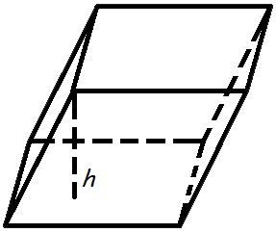
Паралелепіпед
Паралелепіпед (від грец. παράλλος — паралельний і грец. επιπεδον — площина) — шестигранник, гранями якого є паралелограми, або призма, основою якої є паралелограм.
Типи паралелепіпедів
Паралелепіпеди, як і призми, можуть бути прямими і похилими.
Прямим паралелепіпедом називається пряма призма, основа якої — паралелограм.
Довжини трьох ребер прямокутного паралелепіпеда, що мають спільний кінець, називають його вимірами. Наприклад, існують сірникові коробки з вимірами 15, 35, 50 мм
Куб — прямокутний паралелепіпед з рівними сторонами. Всі шість граней куба — рівні квадрати
Об'єм обчислюється за формулою:
Площа поверхні:
Довжини лицевих діагоналей:

Slide 9
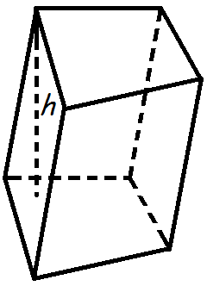
Призма
Призма — багатогранник, дві грані якого (основи) є рівними багатокутниками з відповідно паралельними сторонами, а бічні грані — паралелограмами.
Основні властивості призми:
підстави призми - паралельні і рівні багатокутники;
бічні грані призми - завжди паралелограми;
бічні ребра призми паралельні один одному і мають рівну довжину.
Обсяг призми дорівнює добутку її висоти на площа підстави:
Площа бічної поверхні довільної призми , де P - периметр
перпендикулярного перерізу, l - довжина бічного ребра
Sбіч = Pосн ∙ H – площа бічної поверхні прямої
призми;
Sповн = Sбіч + 2∙Sосн – площа повної поверхні;
Sпр. пар = 2∙(ab+ac+bc) - площа повної поверхні
прямо кутного паралелепіпеда, де a, b, c – виміри
(довжина, ширина, висота);
Sк. = 6∙a2 – площа куба, де а - сторона куба;
Vпризми = Sосн ∙ H – об’єм призми;

Slide 10
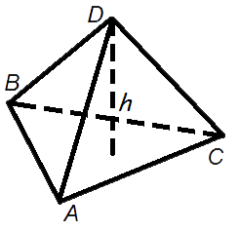


Піраміда
Пірамі́да — багатогранник, який складається з плоского багатокутника і точки (яка не лежить у площині основи) та всіх відрізків, що сполучають вершину піраміди з точками основи. Відрізки, що сполучають вершину піраміди з вершинами основи, називаються бічними ребрами.
Поверхня піраміди складається з основи і бічних граней. Кожна бічна грань — трикутник. Однією з його вершин є вершина піраміди, а протилежною стороною — сторона основи піраміди.Висотою піраміди називається перпендикуляр, опущений з вершини піраміди на площину основи.
Формули
Площа бічної поверхні правильної піраміди дорівнює одній другій добутку периметра основи на апофему:
Об'єм піраміди дорівнює одній третій добутку площі її основи на висоту.

Slide 11
Кінець

